Slide 1
情感分类
BUSINESS
2019
JULYEDU
北京七月在线科技有限公司
褚则伟 zeweichu@gmail.com
https://www.julyedu.com/

Slide 2

CONTENTS
01
词向量
02
语言模型
推荐系统实战课程
julyedu.com

Slide 3
词向量
01
Supporting text here.
When you copy & paste, choose "keep text only" option.

Slide 4

文本分类
一个最基本且很有用的NLP应用
识别垃圾邮件
情感分类
主题分类
。。。

Slide 5
文本分类
分类问题
模型
预测
学习

Slide 6
文本分类
模型：分类器
分类器是一个函数f，这个函数拿到输入x然后输出类别y。
bag of words: [1, 0, 2, 5, 0, 0, ….., 1]
TFIDF: term frequency * inverse document frequency (log (1 + n/n_w))
naïve bayes, logistic regression, SVM, decision tree → (0, 1)

Slide 7
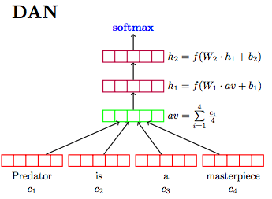
文本分类
word averaging

Slide 8
文本分类
RNN + averaging
情感分类
带着愉悦的心情看了这部电影
这部电影太糟了
这部电影很棒
Positive (正面)
Negative (负面)
Positive (正面)
…
hidden state
我
觉
得
…
太
好
了

Slide 9
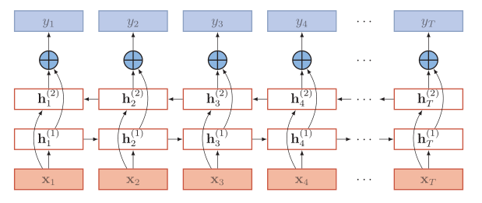
双向RNN

Slide 10
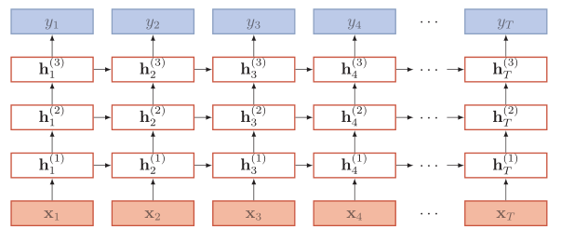
堆叠循环神经网络

Slide 11
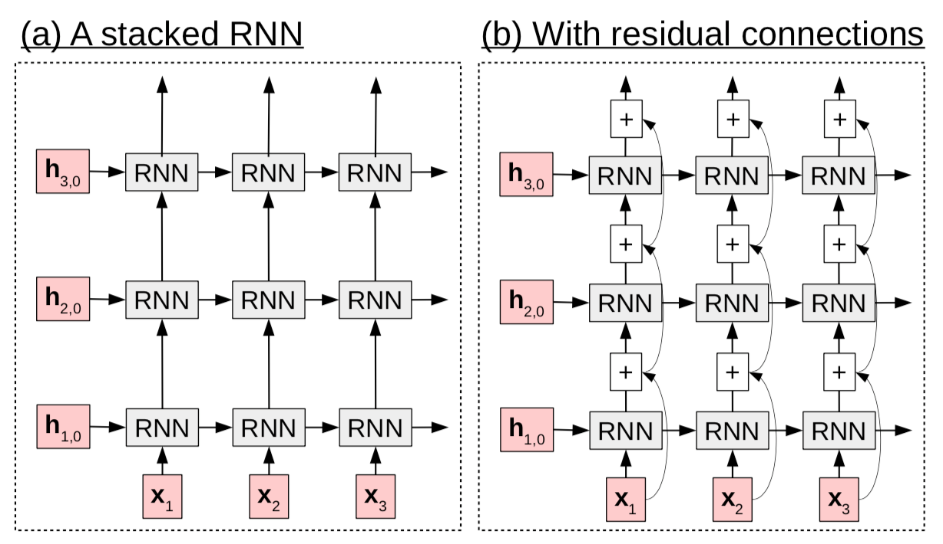
堆叠循环神经网络

Slide 12
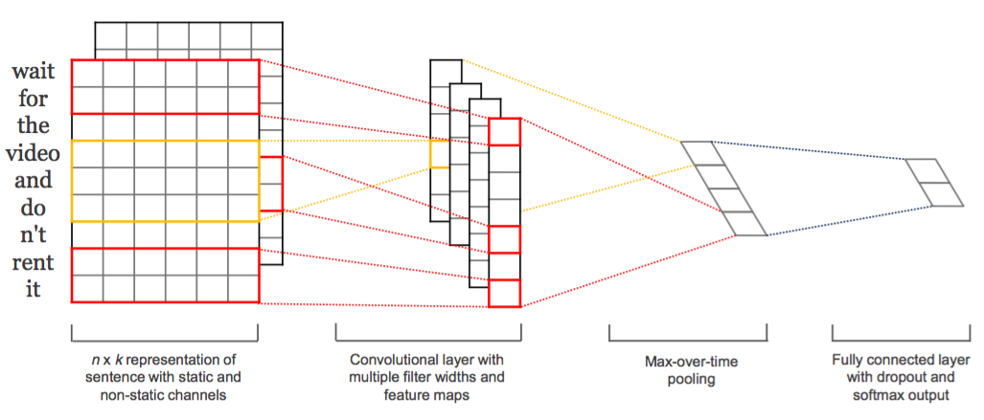
CNN用作文本分类
Yoon Kim, Convolutional Neural Networks for Sentence Classification, 2014
12/31

Slide 13

Embedding层
首先把每个单词都embed成一个向量
一句话中的n个词向量会被结合到一起
13/31

Slide 14

卷积层
h-gram
卷积层的filter
这个卷积层filter会被用作转化h个单词
每一个h单词的窗口都会被这个filter转化
14/31

Slide 15
Pooling层
max-over-time pooling
每一个Convolutional filter转化过的向量都会被这个max over time pooling做一次汇总
如果有m个filter, 我们会得到
15/31

Slide 16



Regularization
原来的线性层是
加上Dropout r 之后
是一个随机变量，有p的概率是1，1-p的概率是0。在使用模型做预测的时候，所有的权重都会被乘以p。
16/31

Slide 17
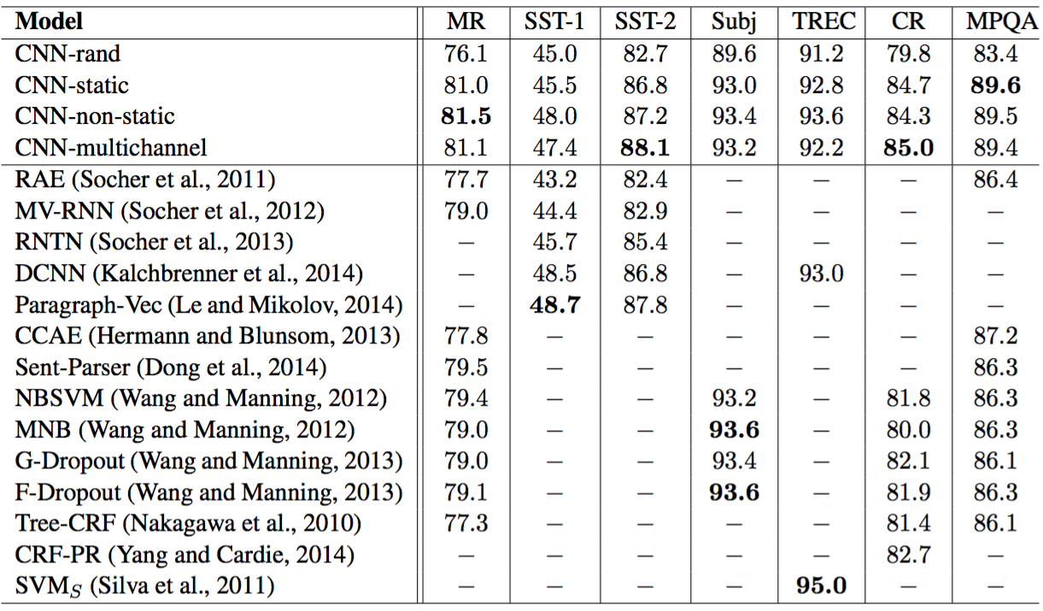
CNN实验结果

Slide 18
微信扫一扫关注我们
褚则伟 zeweichu@gmail.com
https://www.julyedu.com/

